Slide 1

Organizace producentů SZP 2023 -2027
- Uznávání za organizaci producentů a schvalování operačního programu
15. 5. 2023
Notes:
V případě dvouřádkového nadpisu je potřeba „NADPIS“ i „JMÉNO A PŘÍJMENÍ“ vycentrovat na střed!

Slide 2
Webové stránky SZIF
Průběh příjmu žádostí a lhůty
Druhy příruček
Základní informace
Způsoby podání žádosti
Žádost o uznání za organizaci producentů
Žádost o schválení operačního programu
Kontroly na místě
Závěr a diskuze

Slide 3
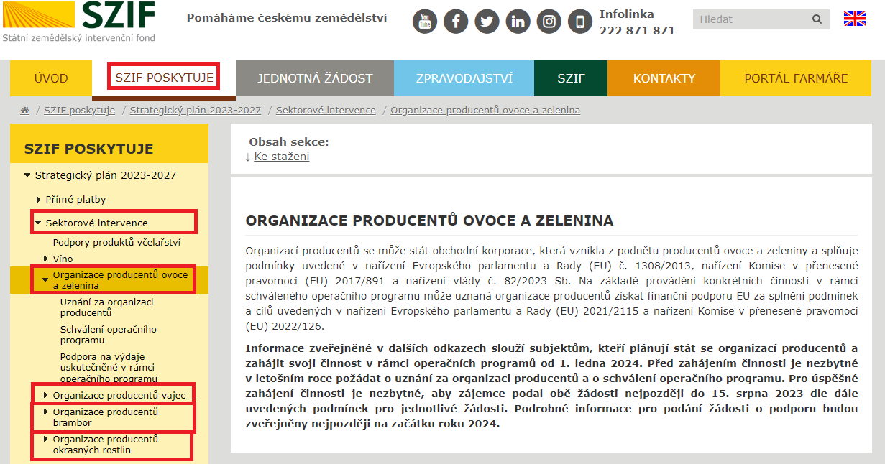
1. Webové stránky SZIF
Link: https://www.szif.cz/cs/szp23-opoz
Cesta: SZIF poskytuje / Strategický plán 2023-2027 / Sektorové intervence / Organizace producentů pro konkrétní odvětví / Uznání za organizaci producentů - Schválení operačního programu - Podpora na výdaje uskutečněné
v rámci operačního programu
Notes:
Obrázky lze změnit: najet na obrázek - pravé tlačítko myši – vyjmout – kliknout na ikonu obrázku – vybrat soubor z pc
Úpravy obrázku: najet na obrázek - pravé tlačítko myši – formát obrázku – ikona Obrázek

Slide 4
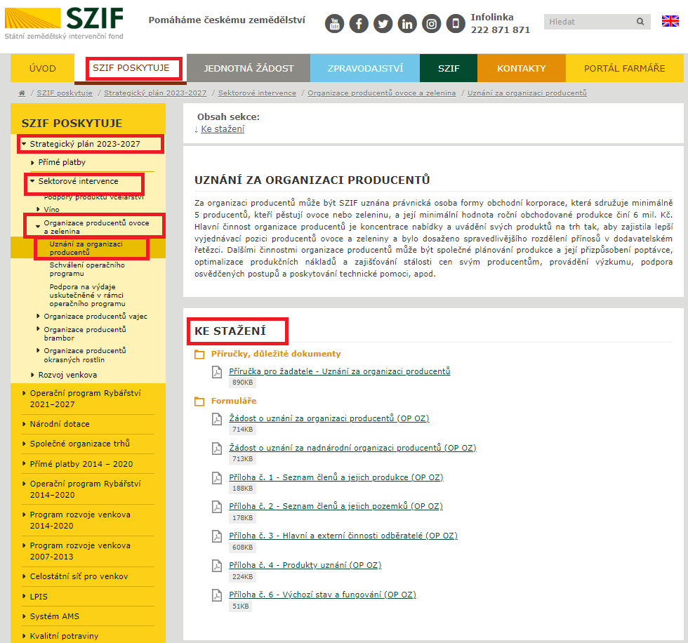
1. Webové stránky SZIF
1.2. Uznání ZA ORGANIZACI PRODUCENTŮ - SEKCE KE STAŽENÍ
Link: https://www.szif.cz/cs/szp23-opoz-uznani-zop
Cesta: SZIF poskytuje / Strategický plán 2023-2027 / Sektorové intervence / Organizace producentů pro konkrétní odvětví / Uznání za organizaci producentů / Ke stažení

Slide 5
2. Průběh příjmu žádostí a lhůty
2.1 Žádost o uznání za organizaci producentů
Žádost o uznání za organizaci producentů lze podat kdykoliv v průběhu roku.
Vyhodnocení a rozhodnutí o této žádosti bude provedeno do 4 měsíců od podání žádosti doplněné všemi příslušnými podklady.
Žadatel bude uznán za organizaci producentů od data nabytí právní moci rozhodnutí o uznání.
2.2 Žádost o schválení operačního programu
Žádost o schválení operačního programu lze podat během roku, ale nejpozději do 15. srpna roku, který předchází roku, ve kterém se má operační program začít provádět.
Vyhodnocení a rozhodnutí o této žádosti bude provedeno tak, aby bylo možné operační program provádět v roce, který následuje po podání žádosti.
Žadateli bude schválen operační program datem nabytí právní moci rozhodnutí o schválení.
2.3 Souběh Žádostí z bodu 2.1 a 2.2
Žádost o uznání za organizaci producentů a o schválení operačního programu lze podat současně v jednom roce, přestože žadatel nebyl ještě uznán za organizaci producentů.
Tyto žádosti musí být podány nejpozději do 15. srpna roku, který předchází roku, ve kterém se má operační program začít provádět.
Schválení operačního programu je podmíněno získáním uznání za organizaci producentů.
2.4 Žádost o podporu
Žádosti o podporu lze podat do 31. 7. v případě části podpory a do 15. 2. v případě roční a zbývající podpory.
Informace, vč. příručky a formulářů budou k dispozici na začátku roku 2024.

Slide 6
3. Druhy příruček
3.1 Příručka pro uznání za organizaci producentů
  Příručka podává základní informace zájemcům o získání uznání za organizaci producentů, kteří budou následně žádat o schválení operačního programu a dle jeho provádění o vyplacení podpory.
  Slouží jako průvodce pro žadatele při vyplňování „Žádosti o uznání za organizaci producentů“ v odvětví ovoce a zeleniny, okrasných rostlin, brambor nebo vajec.
  Struktura Příručky:
    1. Úvod 6. Povinnosti organizace producentů
    2. Výčet legislativy 7. Sankce za porušení povinností
    3. Základní pojmy 8. Kontroly na místě
    4. Podmínky uznání za organizaci producentů 9. Seznamu formulářů a dalších dokumentů a způsob jejich podání
    5. Žádost o uznání za organizaci producentů 10. Kontakt
3.2 Příručka pro schvalování operačního programu
  Příručka podává základní informace zájemcům o schválení operačního programu a poskytuje užitečné informace o struktuře a podmínkách vedoucích ke schválení operačního programu.
  Slouží jako průvodce pro žadatele při vyplňování „Žádosti o schválení operačního programu“ a jejích příloh.
  Pro každé odvětví - ovoce a zeleniny, okrasných rostlin, brambor nebo vajec - je vytvořena samostatná Příručka pro schvalování operačního programu.
  Struktura Příručky:
    1. Úvod 6. Postup administrace
    2. Výčet legislativy 7. Kontroly na místě
    3. Základní pojmy 8. Oznamovací povinnost
    4. Operační program 9. Seznamu formulářů a dalších dokumentů a způsob jejich podání
    5. Žádost o schválení operačního programu 10. Kontakt

Slide 7
4. Základní INFORMACE
4.1 Podmínky uznání
  Právní forma
  Činnost OP
  Fungování a cíle OP
  Zakladatelský dokument/Stanovy
  Členská základna
  Personální ne-propojenost
  Podíl na hlasovacích právech (demokratická kontrola fungování OP)
  Podíl na kapitálu (demokratická kontrola fungování OP)
  Hodnota obchodované produkce OP
  Uvádění produkce na trh mimo OP neboli přímý prodej
  Externí zajišťování činnosti OP

Slide 8
4. Základní informace
4.2 Povinnosti organizace producentů (OP)
Organizace producentů zajistí plnění všech podmínek pro uznání po celou dobu trvání uznání.
OP oznamuje Fondu veškeré změny, které souvisí s podmínkami uznání a vzájemným personálním propojením členů do 15 dnů od jejich vzniku.
OP vede odděleně evidenci pro každé odvětví, pro které je uznána.
4.3 Operační program a přehled výdajů
Přehled způsobilých výdajů pro jednotlivá opatření (intervence), ze kterých si OP může vybírat, je uveden v Příloze č. 5 nařízení vlády.
Na základě tohoto přehledu si OP zvolí konkrétní výdaj, který uvede v operačním programu a následně ho bude realizovat v rámci operačního programu.
Podrobnější informace budou sděleny v kapitole č. 7 této prezentace v rámci představení Přílohy č. 7.
4.4 Cíle operačního programu (OPP)
Cíle, kterých má být dosaženo prostřednictvím operačního programu, jsou uvedeny u každého opatření v příloze č. 5 nařízení vlády v souladu s čl. 46 NEPR 2021/2115 a tam, kde je to relevantní, i podle čl. 12, 13 a 14 NK 2022/126.
V návrhu OPP stanoví OP u každého plánovaného výdaje v rámci opatření konkrétní cíl, kterého chce dosáhnout při uskutečnění daného výdaje.
Podrobnější informace budou sděleny v kapitole č. 7 této prezentace v rámci představení Přílohy č. 7.

Slide 9
5. Způsoby podání žádosti
4.1 Datovou schránkou (jn2aiqd)
V případě podávání žádosti, kdy je žadatelem právnická osoba, za kterou může jednat samostatně jeden/i více oprávněných osob ze statutárních zástupců, nemusí být žádost opatřena kvalifikovaným elektronickým podpisem.
Žadatel odešle dokumenty včetně příloh datovou schránkou na SZIF (jn2aiqd).
Tento způsob je upřednostňován z důvodu urychlení komunikace mezi SZIF a žadatelem.
4.2 E-podatelnou
Dokumenty v aktivní verzi PDF a ve verzi XLS se zasílají na adresu elektronické podatelny (podatelna@szif.cz).
Návod na užití elektronické podatelny SZIF je zveřejněn na www.szif.cz v záložce Kontakty / Podatelna - E-podatelna.
Dokumenty musí být podepsány se zaručeným elektronickým podpisem založeným na kvalifikovaném certifikátu pro elektronický podpis osobou oprávněnou jednat za právnickou osobu.
4.3 Poštou
Dokumenty žadatel zasílá na adresu centrálního pracoviště SZIF – Oddělení organizací producentů, Ve Smečkách 33, 110 00 Praha 1 a musí být podepsány osobou oprávněnou jednat za právnickou osobu.
4.4 Osobně
Dokumenty doručí žadatel osobně na podatelnu centrálního pracoviště SZIF, Ve Smečkách 33, 110 00 Praha 1, přízemí, a to v pracovní dny v úředních hodinách: https://www.szif.cz/cs/podatelna.
Dokumenty musí být podepsány osobou oprávněnou jednat za právnickou osobu.

Slide 10
6. Žádost o uznání za organizaci producentů
6.1 FORMULÁŘ ŽÁDOSTI - komentář k formuláři
1. Údaje o žadateli – celý název, adresa, IČO, kontaktní údaje
2. Bankovní spojení – číslo provozního fondu
3. Celková hodnota obchodované produkce - hodnota produkce uvedená na trh všemi producenty žadatele za poslední celý kalendářní rok
4. Počet členů - celkový počet členů produkující druhy nebo skupiny produktů, které jsou předmětem uznání
5. Pracovníci OP - celkový počet pracovníků, které zaměstnává, včetně osob, které vykonávají činnost mimo zaměstnanecký poměr
6. Povinné přílohy
  Příloha č. 1 - Seznam členů a jejich produkce
  Příloha č. 2 - Seznam členů a jejich pozemků
  Příloha č. 3 - Hlavní a externí činnosti OP
  Příloha č. 4 - Produkty uznání
  Příloha č. 6 - Výchozí stav a fungování
Zakladatelský dokument / stanovy
Seznam akcionářů
Seznam členů družstva
Doklad o provozním fondu
Výpis z obchodního rejstříku (NOP)

Slide 11
6. Žádost o uznání za organizaci producentů - Přílohy
6.2 Příloha č. 1 - Seznam členů a jejich produkce
Identifikační číslo žadatele
Seznam členů OP/NOP s hodnotou produkce uvedenou na trh, podíl na kapitálu
6.3 Příloha č. 2 - Seznam členů OP/NOP
List 1 – Jednotná žádost
Identifikační číslo žadatele
Kalendářní rok
Seznam členů, kteří podali Jednotnou žádost
List 2 - Členové bez jednotné žádosti
IČO člena
Čtverec DPB, na kterých pěstuje plodiny, které jsou předmětem uznání
Kód DPB
Výměra produktu uznání v hektarech a
Produkt, který je na DPB pěstován.
List 3 - Členové bez LPIS
IČO člena,
Katastrální území,
Parcelní číslo,
Výměru v hektarech,
Využití plochy a
Produkty

Slide 12
6. Žádost o uznání za organizaci producentů - Přílohy
6.4 Příloha č. 3 - Hlavní a externí činnosti OP
Identifikační číslo žadatele
Kalendářní rok
Hlavní a externí činnosti
Externí zajišťování činností
Odběratelé produkce OP/NOP
6.5 Příloha č. 4 – Produkty uznání
Identifikační číslo žadatele
Produkty nebo skupina produktů pro uznání
Produkty a jejich kódy KN

Slide 13
6. Žádost o uznání za organizaci producentů - Přílohy
6.6 Příloha č. 6 - Výchozí stav a fungování
Identifikační číslo žadatele
Výchozí stav a fungování žadatele
Oblast A) Struktura personálního zajištění
Oblast B) Seznam zemědělských strojů
Oblast C) Přehled skladů a jejich vybavení
Oblast D) Přehled třídících a balicích zařízení a jejich umístění
Oblast E) Způsob zajištění distribuce produktů uznání
Oblast F) Způsob nakládání s odpady
Oblast G) Movitý a nemovitý majetek využívaný žadatelem pro své členy od externích subjektů

Slide 14
6. Žádost o uznání za organizaci producentů - Přílohy
6.7 Zakladatelský dokument / stanovy
6.8 Seznam akcionářů
6.9 Seznam členů družstva
6.10 Doklad o provozním fondu
6.11 Výpis z obchodního rejstříku

Slide 15
7. Žádost o schválení operačního programu
7.1 FORMULÁŘ ŽÁDOSTI - komentář k formuláři
1. Údaje o žadateli – celý název, IČO
2. Bankovní spojení – číslo účtu, bude ověřen s přílohou, která byla předložena k Žádosti o uznání
3. Doba trvání programu – odpovídá období naplánovaných výdajů
4. Referenční období a obchodovaná produkce
A) Dle § 9 odst. 1 NV – OP žádající v 2023 si zvolí rok předcházející roku, ve kterém začne provádět OPP, max. 3 roky zpět, tj. 2021 nebo 2022. 2023 ne – není spočítaná obch. produkce
B) Obchodovaná produkce – za producenty, kteří budou členové OP od 1.1. provádění OPP tj. od 2024
5. Stanovy – ověřeno znění předložené k uznání, jinak předložit nové
6. Způsob financování provozního fondu - metoda výpočtu – způsob stanovení výše příspěvků pro členy, postup financování – kdy členové přispívají do fondu v průběhu OPP
7. Údaje o pracovnících, na jejichž personální náklady bude OP poskytována podpora – nutno zařadit pod dané opatření a způsobilý výdaj a rozhodnout, zda se pracovník věnuje této činnosti na plný úvazek, nebo částečně
8. Povinné přílohy – povinné pokud není uvedeno jinak – tj. příloha č. 7 a 8, příp. č. 1, zápis z členské schůze, seznam dodaných produktů do OP za jednotlivé členy, seznam odběratelů produktů a příp. dokumenty k investicím do zavlažování

Slide 16
7. Žádost o schválení operačního programu
7.2 PŘÍLOHA č. 7 – komentář k formuláři
LIST 1 – Navržená opatření a cíle
1. IČO
2. Navržená opatření, výdaje a sledované cíle
Číslo opatření, číslo výdaje, název a popis výdaje - z listu Přehled výdajů a cílů. Vybere se číslo opatření a název z rozbal. seznamu.
Název konkrétního výdaje – upřesnění výdaje, popis a případně počet pořizovaných jednotek
Plánovaná hodnota výdaje bez DPH v Kč - souhrnná hodnota výdaje za všechny pořizované jednotky
IČO jednotlivých členů využívajících konkrétní výdaj
Sledovaný cíl – vybere se písmeno z přednastaveného seznamu – u brambor jen jeden, u OZ navíc k cílům dle čl. 46 je třeba u určitých opatření vybrat i cíl dle dalšího článku – podrobnosti v kapitole 4.2 příručky
LIST 2 – Přehled výdajů a cílů
Informativní přehled – příloha č. 5 nařízení vlády, pár bodů může být zkrácených

Slide 17
7. Žádost o schválení operačního programu
7.2 PŘÍLOHA č. 7 – komentář k formuláři
LIST 3 – Plnění cílů
Sledovaný cíl – uveden
Popis výchozího stavu před realizací operačního programu – souhrnně ke všem výdajům spadajícím pod daný cíl
Způsob plnění cíle – souhrnně ke všem výdajům spadajícím pod daný cíl
Popis cílového stavu po realizaci operačního programu – souhrnně ke všem výdajům spadajícím pod daný cíl
LIST 4 – Souhrn
Žadatel nevyplňuje

Slide 18
7. Žádost o schválení operačního programu
7.3 PŘÍLOHA č. 8 – formulář - komentář k formuláři
1. IČO
2. Rok operačního programu
3. Číslo opatření a způsobilého výdaje – dle přílohy č. 5 nařízení vlády nebo dle listu Přehled výdajů a cílů v příloze 7
4. Název a specifikace výdaje – INVESTIČNÍHO, tj. majetku, nikoli pouze výdaj v rámci opatření Investice
5. Přesný název dodavatele, cena nabídky a způsob oslovení – vlastní průzkum/žádost o cenovou nabídku apod.
6. Zdůvodnění výběru konečného dodavatele – s ohledem na zásadu 3E – hospodárnost, efektivnost a účelnost: tj. co nejnižší vynaložení prostředků při dodržení odpovídající kvality zadaného požadavku
7. Podkladové dokumenty – zaškrtne se přiložený dokument – mají být přiloženy

Slide 19
8. Kontakt szif
info@szif.cz
+420 222 871 871

Slide 20

Státní zemědělský intervenční fond
Ve Smečkách 33
Praha 1 – 110 00
info@szif.cz
děkujeme VÁM Za pozornost
Notes:
Obrázek lze změnit: najet na obrázek - pravé tlačítko myši – formát pozadí – výplň – soubor – vybrat soubor z pc
Úpravy obrázku: najet na obrázek - pravé tlačítko myši – formát pozadí – ikona Obrázek

